Slide 1
بسم الله الرحمن الرحیم
گزارش جشنواره غذا
24مهر97

Slide 2
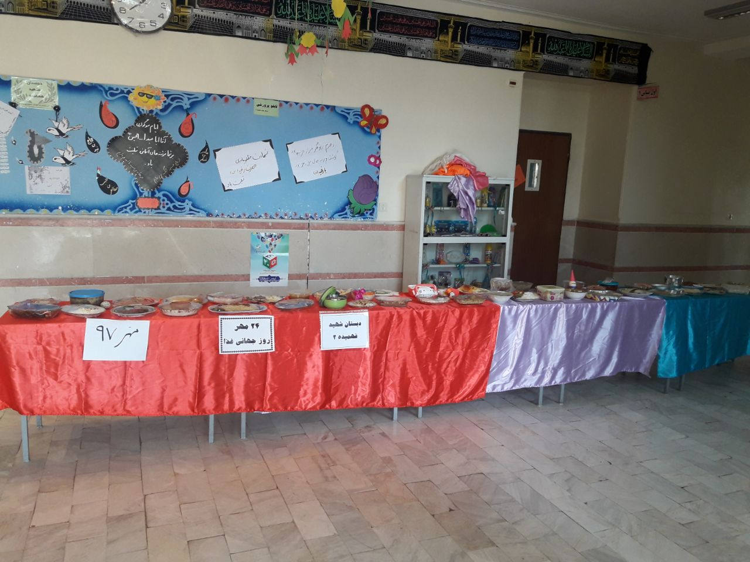
برگزاری جشنواره غذا با همکاری مدرسه شهید , فهمیده واهدای جوایز به نفرات برتر

Slide 3
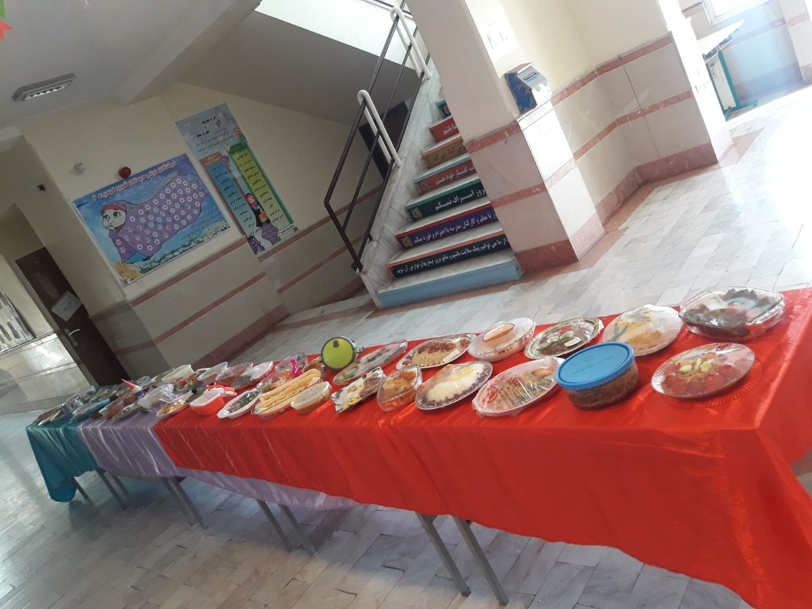

Slide 4
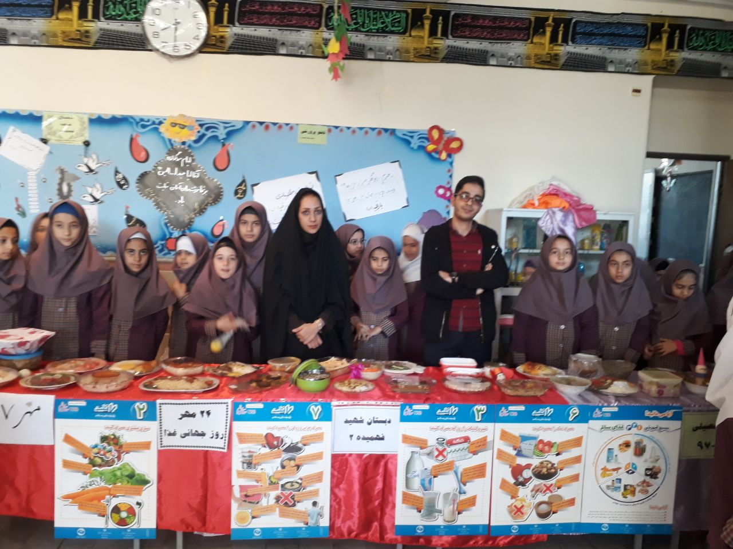

Slide 5
باتشکر
مرکز خدمات جامع سلامت خازنی

